Slide 1
ΕΚΠΑΙΔΕΥΤΙΚΟΣ ΟΜΙΛΟΣ ΤΟΠΙΚΗΣ ΙΣΤΟΡΙΑΣ
Κάτοικοι Θεσσαλίας: ιστορικά φύλα
Καρδίτσα, Νοέμβριος 2024

Slide 2
ΠΡΩΤΟΙ ΚΑΤΟΙΚΟΙ
Πρώτο ελληνικό φύλο οι Αιολείς. Κατέβηκαν από τον Βορρά, περίπου 2.000 π.Χ..
Έχτισαν τον οικισμό Άρνη (σημερινό χωριό Πύργος Κιερίου).
Αργότερα έφτασαν από την Πίνδο οι Βοιωτοί, 1.500 ή 1.200 π.Χ.. Εγκαταστάθηκαν στην Άρνη.
Έζησαν ειρηνικά μαζί με τους Αιολείς («Αιολοβοιωτοί»).

Slide 3
ΕΡΧΟΜΟΣ ΘΕΣΣΑΛΩΝ
Κατέβηκαν οι Θεσσαλοί από τη Θεσπρωτία, το 1.124 π.Χ., εξήντα χρόνια μετά τον Τρωικό Πόλεμο.
Κυρίευσαν την Άρνη και σταδιακά εξαπλώθηκαν σε όλη τη Θεσσαλία.
Η Άρνη ήταν πλούσια και γόνιμη περιοχή!
Η περιοχή ονομάστηκε «Θεσσαλιώτιδα».

Slide 4
ΤΙ ΑΠΕΓΙΝΑΝ ΟΙ ΑΙΟΛΟΒΟΙΩΤΟΙ;
Οι προηγούμενοι κάτοικοι μετακινήθηκαν νότια, στη σημερινή Βοιωτία.
Όσοι έμειναν υποτάχθηκαν στους Θεσσαλούς και έκαναν μαζί τους τη «Συνθήκη της Άρνης».
Τους δόθηκαν τα ονόματα: «Μενέσται» (φοβισμένοι) ή «Πενέσται» (φτωχοί).
Αυτοί θεωρούνται οι πρόγονοι των Καραγκούνηδων.

Slide 5
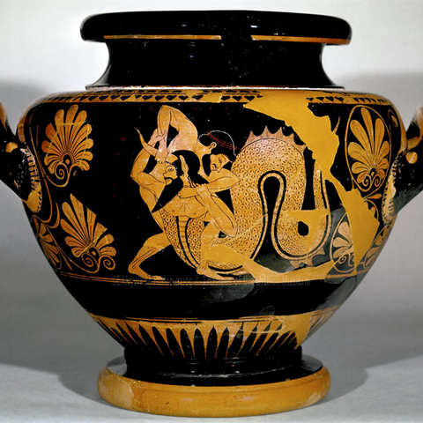
ΜΥΘΟΣ ΘΕΣΣΑΛΟΥ
Η Θεσσαλία πήρε το όνομά της από τον μυθικό ήρωα Θεσσαλό.
Ήταν γιος του Αίμονα.
Σύμφωνα με άλλους, ήταν γιος του
Ηρακλή και επικεφαλής στη μετακίνηση
των Θεσσαλών από τη Θεσπρωτία.
Άλλη εκδοχή τον παρουσιάζει ως γιο του Ιάσονα και της Μήδειας.

Slide 6
ΟΝΟΜΑ ΘΕΣΣΑΛΙΑΣ – ΟΙ ΘΕΟΙ
Με βάση λαϊκή εκδοχή Θεσσαλία σημαίνει «θέση άλλη» (νέα), καθώς οι κάτοικοι ήρθαν από τη «θέση πρώτη» (Θεσπρωτία).
Οι Θεσσαλοί πίστευαν στους 12 Θεούς του Ολύμπου, «Δωδεκάθεο».
Έδιναν στους θεούς προσωνύμια, λόγω του τόπου λατρείας ή χάρη σε κάποια ιδιαίτερη ιδιότητά τους.

Slide 7
ΧΑΡΑΚΤΗΡΙΣΤΙΚΑ ΠΡΟΣΩΝΥΜΙΑ
Στο Κιέριο ο Ποσειδώνας ονομαζόταν Κουάριος ή Κιέριος (που δίνει νερό).
Στη Φίλια η Αθηνά ονομαζόταν Ιτωνία (που ορμά στον πόλεμο).
Στους Γόμφους ο Δίας ονομαζόταν Παλάμνιος (φονιάς) και ο Διόνυσος ονομαζόταν Κάρπιος (φέρνει καρπούς).
Στο Φύλλο είχε ιερό ο Απόλλωνας που ονομαζόταν Φυλλήιος και από αυτόν πήρε το όνομα η περιοχή.
Οι Θεσσαλοί τιμούσαν-λάτρευαν και κατώτερες θεότητες (π.χ. νύμφες, ήρωες κ.ά.).

Slide 8
Ο Όμηρος και η Θεσσαλία
Ο Όμηρος γεννήθηκε τον 8^{ο} αι. π.Χ. και ήταν ο δημιουργός της Ιλιάδας και της Οδύσσειας.
Πολλές πόλεις διεκδικούν την καταγωγή του.
Υπάρχει εκδοχή ότι ο ποιητής καταγόταν από τη Θεσσαλία. Γεννήθηκε εδώ ή οι πρόγονοί του έμεναν εδώ, πριν μεταναστεύσουν.
Σύμφωνα με αρχαία πηγή η Θεσσαλία είναι ο πιθανότερος τόπος καταγωγής του Ομήρου!
Άλλες ενδείξεις: ο σπουδαίος ποιητής γνώριζε τη Θεσσαλία, χρησιμοποιούσε αιολική γλώσσα και ο βασικός ήρωας της Ιλιάδας (Αχιλλέας) προερχόταν από θεσσαλικό έδαφος.

Slide 9
ΠΗΓΕΣ
Γριβέλλας, Λ., Καραφύλλης, Ν. & Μαγόπουλος, Β. (2006). Εγχειρίδιο τοπικής ιστορίας (Έκδ. Β΄). Καρδίτσα: Νομαρχιακή Αυτοδιοίκηση Καρδίτσας.
Σιούφας, Δ. (2006). Καρδίτσα, γενναία φύτρα. Αθήνα: Εκδόσεις Σαββάλας.

Slide 10
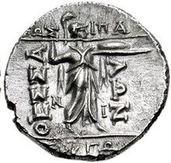
Ευχαριστούμε πολύ για την προσοχή σας!
Καπετάνιου Μαρία Ελένη
Τσιχτής Ευάγγελος

